Slide 1

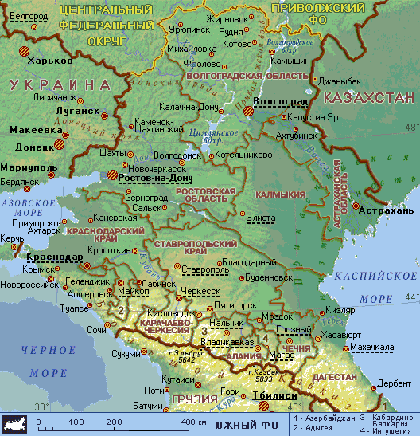
Перспективы развития туризма Ростовской области в условиях формирования туристических кластеров в ЮФО
Шевченко Анна

Slide 2
Определимся с понятиями
Кластер- сконцентрированная по географическому
признаку группа взаимосвязанных компаний,
специализированных поставщиков, фирм в
соответствующих отраслях, а также связанных с их
деятельностью организаций, участвующих в процессе
создания добавочной стоимости
Портер Майкл Э. Конкуренция : Пер. с англ. – М. : Издательский дом Вильямс, 2005. – 608 с.

Slide 3
Определимся с понятиями
Туристический кластер - комплекс сосредоточенных в рамках ограниченной территории предприятий и организаций, занимающихся разработкой, формированием, продвижением и реализацией турпродукта, а также деятельностью, смежной с туризмом и рекреационными услугами

Slide 4
Туризм в ЮФО
Более 8,6 млн.
туристов в год

Slide 5
Кластерные проекты в сфере туризма в ЮФО
1. Горнолыжный курорт Лагонаки в республике Адыгея;
2. Туристско-рекреационный кластер "Бальнеологический комплекс "Эльтон" в Волгоградской области;
3. Туристско-рекреационный кластер «Абрау-Утриш» (район Новороссийска), а также автотуристский кластер «Можжевеловая роща» (Геленджик), «Лермонтово» (Туапсинский район) и «Горячий Ключ» в Краснодарском крае;
4. Туристический кластер в Сочи

Slide 6
Туризм в Ростовской области
Внутренний туристский поток в 2012 году
увеличился на 11% и составил
более 1 019 тыс. чел

Slide 7
Проекты в сфере туризма в Ростовской области
Автотуристский кластер «Всплеск», включающий гостиничный комплекс, крытый лыжный склон и крытый аквапарк
Спортивно-рекреационный кластер в Ростове-на-Дону
Результат: развитие спортивного туризма
Целевая аудитория: жители Ростовской
области и близлежащих регионов

Slide 8
Проблемы , сдерживающие развитие туризма Ростовской области
Организационно-методические
Управленческие
Институциональные
Инфраструктурные

Slide 9
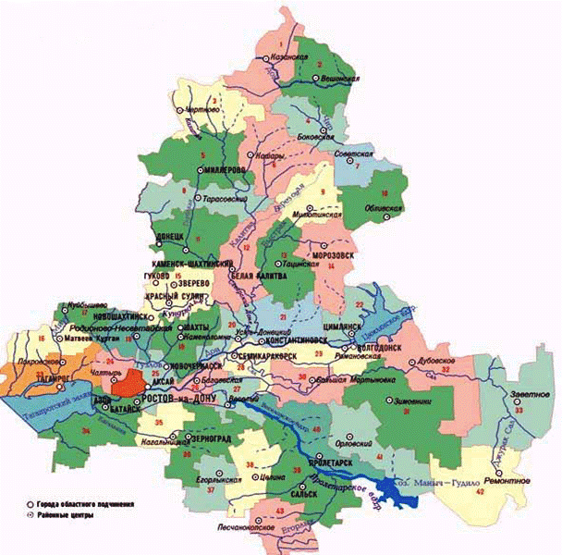
Перспективы создания туристско-рекреационных районов
Ростовской области
Вешенский
Донецкий
Приазовский
Цимлянский
Семикаракорский
г. Ростов-на-Дону

Slide 10
Маршрут
"Серебряная подкова Дона"
1. Большая подкова г. Таганрог – г. Ростов-на-Дону – г. Новочеркасск – г. Шахты – г. Белую Калитву – г. Каменск-Шахтинский – г. Миллерово – ст. Вёшенскую – г. Морозовск – г. Цимлянск – ст. Романовскую – г. Константиновск – г. Азов
2. Средняя подкова г. Таганрог – г. Ростов-на-Дону – ст. Раздорская – ст. Кочетовская – г. Семикаракорск – Веселый – г. Пролетарск – г. Сальск – пос. Целина – г. Зерноград – г. Азов
3. Малая подкова г. Таганрог – г. Танаис – г. Ростов-на-Дону – г. Новочеркасск – г. Старочеркасск – г. Азов

Slide 11
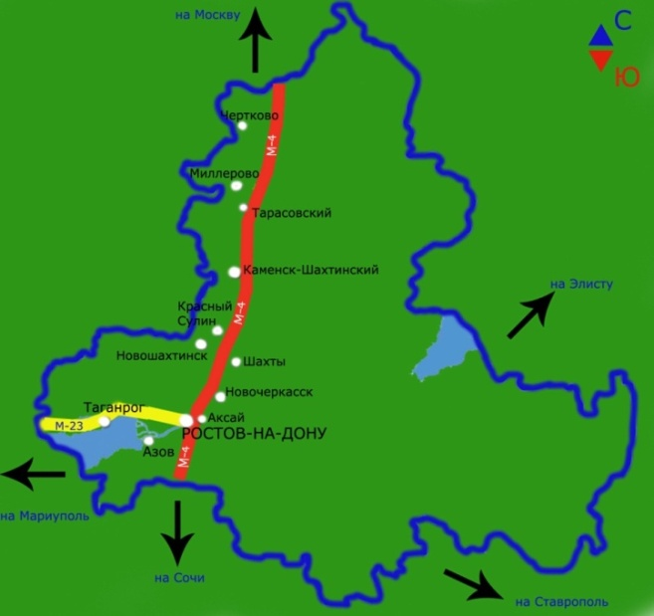
Специализации районов в сфере туризма
Пляжный туризм (Приазовский район);
Оздоровительный (Вешенский, Донецкий районы);
Экологический (Цимлянский, Семикаракорский);
Культурно-познавательный
(Вешенский, Донецкий,
Приазовский)
Деловой туризм
(г. Ростов-на-Дону)

Slide 12
Выводы
Кластерная политика позволит создать дополнительные связи между районами и повысить качество туристических услуг;
Кластерная политика позволит объединить предприятия, организации, и институты, которые причастны к туризму на территории.
При реализации кластерной политики целесообразно обратить особое внимание на предприятия малого и среднего бизнеса, связанные с туризмом

Slide 13
Спасибо за внимание

Slide 14
Литература
Стратегия социально-экономического развития Южного федерального округа на период до 2020 года [Электронный ресурс] // Режим доступа: http://www.consultant.ru/document/cons_doc_LAW_119398/?frame=1
Стратегия социально-экономического развития Ростовской области на период до 2020 года [Электронный ресурс] // Режим доступа: http://www.donland.ru/Default.aspx?pageid=85416
Краткая отчетная информация о работе отдела развития туризма департамента инвестиций и предпринимательства Ростовской области за 7 месяцев 2013 года [Электронный ресурс] // Режим доступа: http://www.dontourism.ru/StaticTexts.aspx?id=itogi_i_otchety
Портер Майкл Э. Конкуренция : Пер. с англ. – М. : Издательский дом Вильямс, 2005. – 608 с.
Южное инвестиционное агентство [Электронный ресурс] // Режим доступа: http://www.invest-yug.ru/climat/rostov/Turizm/

